Slide 1
podávání léků Odborný úvod Aplikace léků do nosu, oka, ucha do DC
B. Trojanová

Slide 2
Jak pacienti užívají léky?
Význam pacienta samotného v procesu léčby byl rozpoznán již Hippokratem, který napsal:
"Dejte pozor na omyly nemocných, neboť často nemluví pravdu o užívání léků, které mají předepsané.„
Převzato: A. Pokorná

Slide 3
Podávání léků v práci sestry
při podávání léků sestra vykonává závislé a částečně závislé činnosti, plní ordinace lékaře
je to náplní práce sestry na kterémkoliv oddělení
sestra je s léky v denním styku, pečuje o jejich: uskladnění, objednávání, připravuje je a aplikuje nemocným, sleduje účinky, vede záznamy o účincích léku
sestra musí znát zásady pro práci s léky, ale také účinky léků, jejich interakce, příznaky, které mohou způsobit

Slide 4
Balení a označení léků
LÉČIVO – jakákoliv látka, nebo směs látek, které se podávají s cílem diagnostiky, hojení, léčby, zmírnění a prevence nemocí
Mezi léčiva řadíme
LÉČIVÉ LÁTKY – suroviny pro výrobu léčivých přípravků a léků (přirozené zdroje – digitalis, opium), uměle vyrobené, syntetizované v laboratoři – sulfonamidy
LÉČIVÉ PŘÍPRAVKY – upravení léčivých látek do určité lékové formy (čaje, prášky, tablety apod.)
LÉKY – léčivé látky a přípravky upravené do vhodné dispenzační formy, připravené k použití (ampule, lékovky, tuby, přesně označené s příbalovými informacemi)

Slide 5
Balení a označení léků
Magistrality – léky připravené lékárníkem
Speciality – léčiva hromadně vyráběná ve farmaceutických závodech
Alopatická léčiva – potlačují příznaky choroby, nebo ji léčí léčivy opačného účinku (křeč – spasmolytika – léky uvolňující křeč)
Homeopatická léčiva – homeopatie u nás uznána v roce 1991, léčiva potlačují a léčí příznaky chorob stejného účinku ve velmi slabé dávce (křeč – léky vyvolávající křeče, v první fázi léčby velmi často zhoršené stavu nemocného)

Slide 6
Názvosloví léčiv
jeden lék může mít 4 názvy
generický název – vytvořený podle pravidel WHO, umožňuje identifikaci jakéhokoliv léku kdekoliv na světě (vychází ze složení léku - Ibuprofenum)
lékopisný název – oficiální – uvedený v lékopise daného státu - Ibuprofen
chemický název – chemická struktura léku
obchodní název – výrobku jej dává výrobce pod ním se distribuuje – Ibalgin, Brufen, Ibufen
farmaceutické firmy vydávají seznamy jimi vyráběných léčiv a uvádějí v nich i nejdůležitější údaje o léku tzv. VADEMECA
u nás MZČR a SUKL (státní ústav kontroly léčiv) vydává Vademecum českých farmaceutických přípravků vyráběných u nás a Vademecum zahraničních farmaceutických přípravků registrovaných v ČR umožňují orientaci zdravotnických pracovníků v léčivech

Slide 7
Formy léků
Pevné
Polopevné
Tekuté

Slide 8
Označení léků - magistraliter
způsob použití
barevně odlišené štítky
bílý štítek – určeno k vnitřnímu užití
červený štítek – určeno k zevnímu použití
černý štítek – jedy +bílý nápis (lebka s hnáty)
název přípravku + forma (pudr, roztok, mast)
datum přípravy léku – 22.7.2006
označení lékárny – (název, číslo: 007, Sano, Salvator, lékárna Na Kolišti)
exspirace – doba použitelnosti (exp. 22.8.2006)
další informace – (např. pozor hořlavina apod.)

Slide 9
Označení léků - specialit
název léku a forma
chemické složení a síla (generický název)
označení síly léku – (forte – silný, biforte – dvakrát silný, mite – slabý, retard – s prodlouženým účinkem, duplex – s dvojitým účinkem)
exspirační doba (viz dále)
stručné informace – indikace, dávkování, aplikace, skladování
údaje o výrobci – Léčiva a.s., Dolní Měcholupy, 130 Praha 10 ČR
další doplňující údaje – určení léků PRO ADULTIS (pro dospělé), PRO INFANTIBUS (pro děti)

Slide 10
Exspirační doba
přímé uvedení doby použitelnosti (12/97, nebo 970501 – do 1.5.1997)
nepřímé uvedení exspirace –
3190986
první číslo – 3 – roky použitelnosti
dvojčíslí za 1. číslem – 19 – orientační označení výrobcem
předposlední dvojčíslí – měsíc výroby
DOBA EXSPIRACE DO září 1989

Slide 11
Označení léčiva
Č. šarže/Batch No: 2051196 50476 B Použitelné do/Exspir.:11/1998

Slide 12
Účinek léku
terapeutický toxický
vedlejší

Slide 13
Účinky léků
TERAPEUTICKÝ ÚČINEK
žádoucí, primární, hlavní, který se od léku očekává
podle thp. účinku dělíme léky do několika skupin:
PALIATIVNÍ – zmírňují příznaky, nejdou k podstatě choroby (Valetol, Morphin)
KURATIVNÍ – ovlivňují příčinu nemoci
PODPŮRNÝ – podporují tělesné funkce (Acylpyrin)
SUBSTITUČNÍ – nahrazují tělu chybějící látky (inzulín, T3, T4)
POSILŇUJÍCÍ – posílení organismu (vitamíny, minerální látky)
VEDLEJŠÍ ÚČINEK – ten, který můžeme u určitého léku očekávat
TOXICKÝ ÚČINEK – škodlivý vliv léku na organismu, obvykle po překročení dávky léku (kumulativní a idiosynkratický účinek)

Slide 14
Faktory ovlivňující působení léku v organismu
Věk
Tělesná hmotnost
Pohlaví (muži lépe snášejí léky rozpustné ve vodě, ženy v tucích)
Psychologické faktory (víra v účinek léku, placebo efekt)
Nemoc
Doba podání léku (na lačno, po jídle)
Prostředí (teplo, chlad)

Slide 15
Způsoby podávání léku
určuje lékař,
zohledňuje stav klienta,
nutno dodržet správný postup

Slide 16
Nástup účinku v závislosti na podání
Per os 30 min.
Sublingválně 1 – 2 min.
Sliznice nosu 1- 2 min. (nasálně)
Dých. ústrojí 2 – 3 min.
(bronchiálním stromem)
Rektálně 15 min.
Vaginálně 15 min.
Subcutánně 15 min
Intramuskulárně 5 – 10 min.
Intravenózně 1 min.
Intraarteriálně okamžitě

Slide 17
Reakce na lék
Očekávaná – normergická
Snížená –hypergická
Zvýšená – hyperergická
Nepřiměřená – alergická
Návyk
Kumulace

Slide 18
Účinek léku
Celkový x Místní
Hlavní x Vedlejší
Žádoucí x Nežádoucí

Slide 19
Ordinace
Sine thp.
D.p.
1/N
//ex
½ - 1 – 1
á 6 hod. (6 – 12 -18 – 24)
á 8 hod. (8 -16 -24)
(6 - 14 – 22)
á 12 hod. (6 - 18)

Slide 20
5 zásad pro správné podání léku
Správný lék
Správný klient
Správný čas
Správný způsob
Správná dávka

Slide 21
Tablety – tabulettae - tbl.

Slide 22
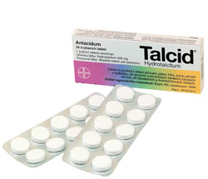
Šumivé tablety – tbl. effervescens

Slide 23
Dražé – tabulattae obductae – drg.

Slide 24
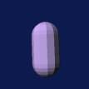
Kapsle – capsules – cps.

Slide 25
Prášek – pulveres – plv.

Slide 26
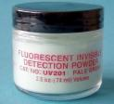
Prášek

Slide 27
Aplikace léků do nosu
Účinek do 1-2 min.
Aplikace roztoků
Aplikace sprejů a aerosolů (nosní inhalátor)
Aplikace mastí
POZOR na možnost poškození sliznice dolních cest dýchacích a trávicího ústrojí!!!

Slide 28
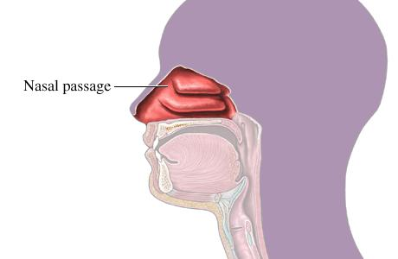
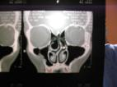
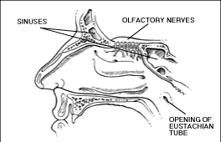
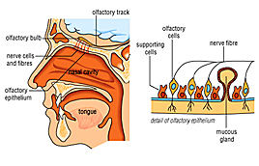
Anatomie nosu

Slide 29
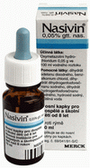
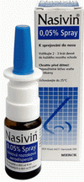
Nosní kapky (roztok, spray)

Slide 30
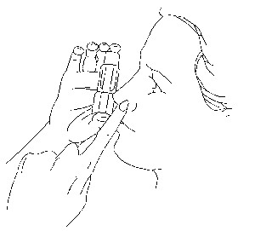
Postup při aplikaci léku nosním inhalátorem

Slide 31
Aplikace léků do oka - oftalmika
Způsob aplikace:
Irigace - výplach oka undinou či vaničkou
Instilace - vkapávání
„rozkapávání” očí
Ordinace: přesné podání, vždy čerstvé!!!

Slide 32
Anatomie oka

Slide 33
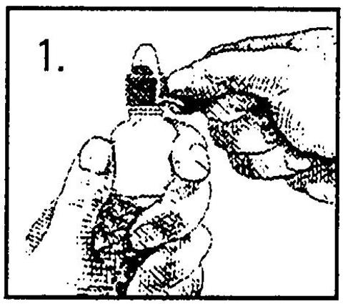
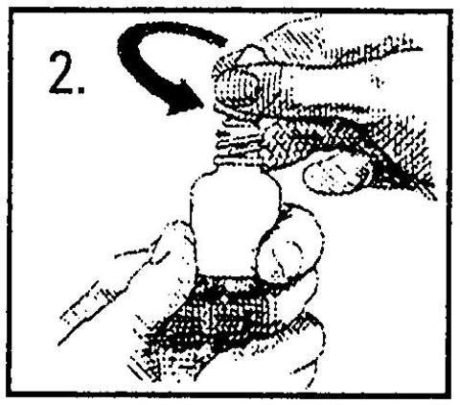
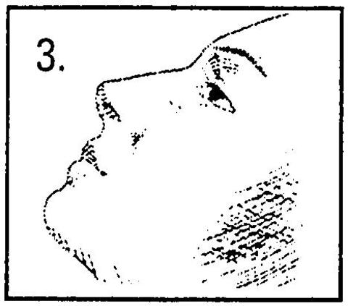
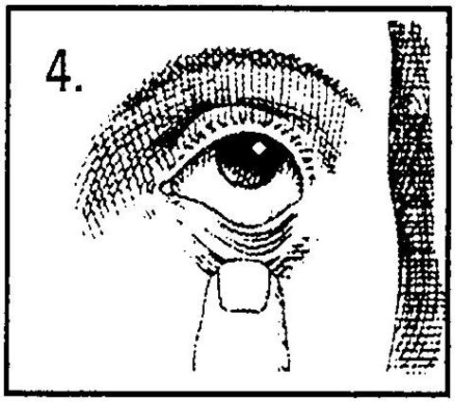
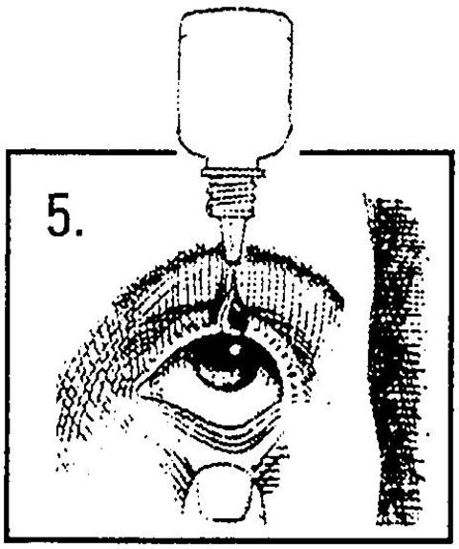
Postup při instilaci (vkapávání) léků do oka

Slide 34
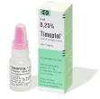
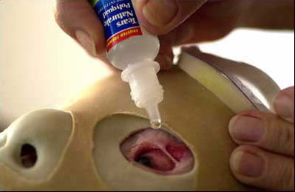
Oční kapky

Slide 35
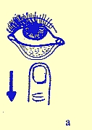
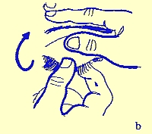
Cizí těleso v oku

Slide 36
Ošetření oka

Slide 37
Aplikace léků do ucha
Aplikace roztoků
Aplikace mastí
Pozor na teplotu aplikovaných látek!!! - vertigo
Ordinace:
AS, AD (auris dexter, sinister)

Slide 38
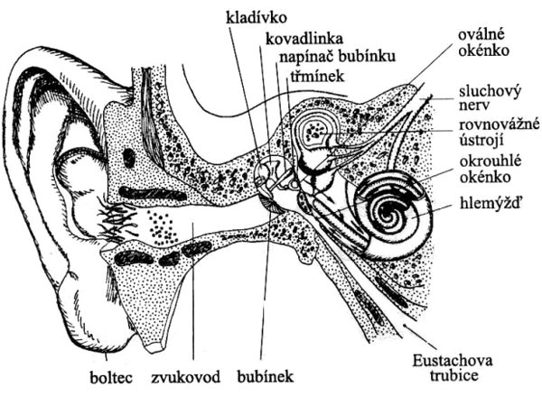
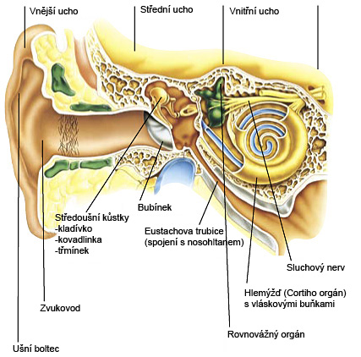
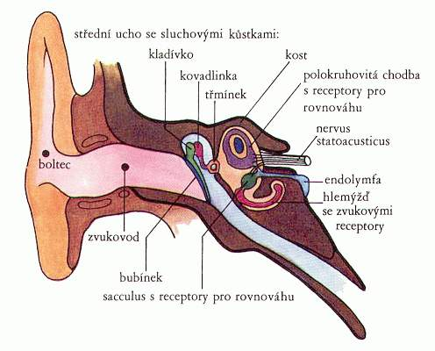
Anatomie ucha

Slide 39
Aplikace léků do dýchacích cest
do DC se vpravují léky ve formě plynů a par
INHALACE – účelné vpravování léčebných látek
Přirozená x umělá
Oxygenoterapie
pojmosloví: Hypoxie – Hypoxemie; Anoxie - Anoxemie

Slide 40
Aerochamber

Slide 41
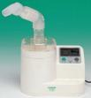
Inhalátory

Slide 42
Nebulizační set

Slide 43
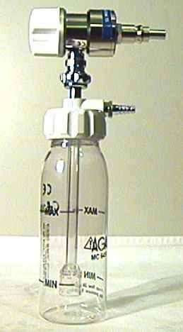
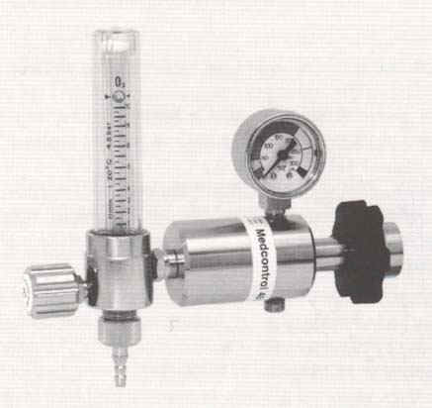
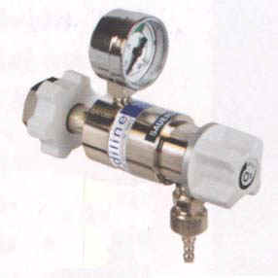
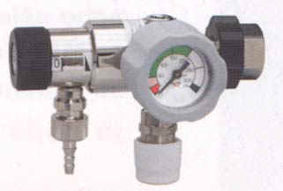
redukční ventily
průtokoměr s nebulizátorem

Slide 44
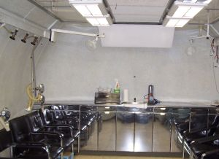
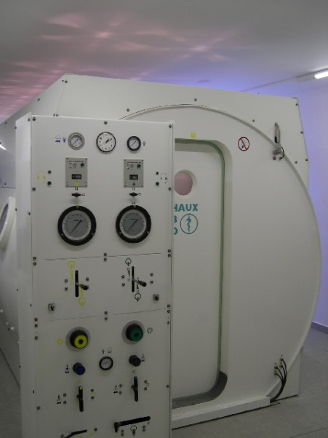
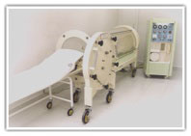
Hyperbarická komora

Slide 45
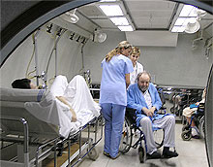

Slide 46
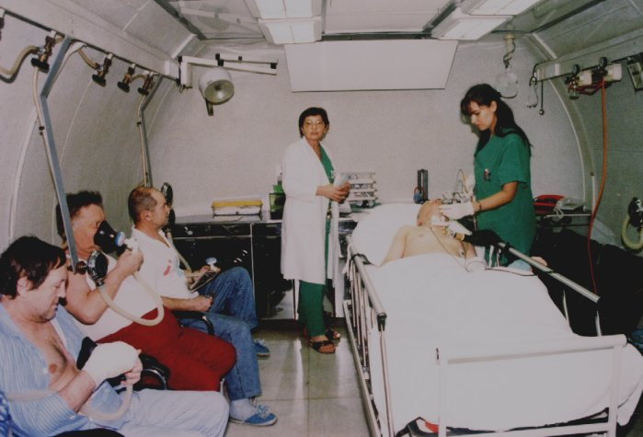

Slide 47
Indikace hyperbaroxické terapie
UHMS (Undersea and Hyperbaric Medical Society) řadí mezi schválené indikace: 1. vzduchová a plynová embolie 2. intoxikace oxidem uhelnatým a intoxikace CO, intoxikace kyanidy 3. klostridiová myozitida a myonekróza 4. poranění s rozdrcením tkáně (crush injury), kompartmentový syndrom, těžké akutní traumatické ischémie měkkých tkání 5. dekompresní choroba 6. urychlení hojení vybraných "problémových" ran 7. výjimečné krevní ztráty 8. intrakraniální absces 9. nekrotizující infekce měkkých tkání 10. refrakterní osteomyelitida 11. radionekróza kostí i měkkých tkání 12. ohrožené hojení přenosů kůže a měkkých tkání 13. popáleniny 14. aktinomykóza
Emergentní stavy, vyžadující případně intenzívní péči:
1. vzduchová nebo plynová embolie 2. dekompresní choroba 3. otrava oxidem uhelnatým 4. klostridiová myonekróza (plynatá sněť) 5. ostatní agresívně se chovající infekce - zejména nekrotizující infekce měkkých tkání, nekrotizující fasciitidy vč. Fournierovy gangraeny 6. drtivá poranění (crush injury), těžké akutní traumatické ischémie měkkých tkání, compartment syndrom 7. popáleniny 8. náhlá hluchota 9. těžké anemie krvácivé etiologie 10. časná fáze oběšení Chronické stavy:
1. ischémické štěpy a laloky 2. refrakterní osteomyelitida 3. radiační poškození kostí a měkkých tkání 4. problematické a obtížně se hojící rány

Slide 48
Indikace hyperbaroxické terapie
Indikace z hlediska naléhavosti
I.stupeň - léčba HBO je absolutně indikována, ovlivňuje prognózu přežití · vzduchová embolie · dekompresní nemoc · otrava oxidem uhelnatým a kouřovými plyny · anoxie mozku a postanoxická encefalopatie · těžké anaerobní infekce · otrava kyanidy · Crush syndrom a kompartment syndrom II. stupeň - HBO je důležitou součástí terapie, ale neovlivňuje prognózu přežití, je metodou v prevenci vážných onemocnění · náhle vzniklé poruchy sluchu · replantace traumaticky amputovaných končetin · popápeniny · akutní traumatická ischemie III. stupeň - HBO je součástí komplexní terapie a významně zlepšuje klinické výsledky · ischemická choroba dolních končetin s tvorbou trofických defektů · bércový vřed žilního a smíšeného původu · přihojování kožních štěpů a laloků · diabetická noha, defekty a nehojící se rány

Slide 49
Hyperbaroxická terapie v urgentní medicíně
Hyperbarická komora:
princip použití hyperbarického (přetlakového) nafukovacího záchranného pytle pro nejtěžší adaptační poruchy (VPO a VMP) je překvapivě jednoduchý a velmi účinný. Nemocný je uložen ve vaku, který se vzduchotěsně uzavře a ruční pumpičkou se zvýší tlak na výšku odpovídající až 2200 m.Slabinou může být relativně velká hmotnost (podle modelu 4-15 kg), nepohodlná manipulace a především značné nebezpečí poškození materiálu ve velkém chladu. Nemocného je totiž třeba v hyperbarickém vaku také transportovat, neboť samotný vak sestup nenahradí.

Slide 50
LÉČENÍ AKUTNÍ HORSKÉ NEMOCI
Princip použití hyperbarického (přetlakového) nafukovacího záchranného pytle pro nejtěžší adaptační poruchy (VPO a VMO) je překvapivě jednoduchý a velmi účinný. Nemocný je uložen do vaku, který se vzduchotěsně uzavře a ruční pumpičkou se zvýší tlak na výšku odpovídající až 2200 m. Slabinou může být relativně velká hmotnost (podle modelu 4-15 kg), nepohodlná manipulace a především velké nebezpečí poškození materiálu ve velkém chladu. Nemocného je totiž třeba v hyperbarickém vaku také transportovat, neboť samotný vak sestup nenahradí. V současné době je nejlepší model firmy CERTEC, Sourcieux Le Mines, F-69210 L ARBRESLE. Jde o odolný hyperbarický vak z polyamidu o délce 2,2 m a průměru 65 cm, vážící i s hustilkou 4,2 kg. Lze v něm dosáhnout tlaku 200 mb, tj. 2000 m. Umožňuje nezbytné sledování pacienta a podávání kyslíku i v průběhu transportu.

